Slide 1
Всеукраїнський інтерактивний конкурс юних винахідників “МАН-Юніор Дослідник – 2018”
номінація “Технік - Юніор”
Властивості води
Роботу виконала: Носачова Карина Василівна,
учениця 10 класу Комунального закладу «Устинівське навчально-виховне об'єднання «Загальноосвітня школа І-ІІІ ступенів» Устинівськьої районної ради Кіровоградської області
Керівник проекту: Олійник Ольга Миколаївна, вчитель фізики

Slide 2
Мета дослідження:
Залучення учнів до читання науково-популярної літератури.
Налаштування учнів на аналіз відомостей, наведених у нарисах знаменитої книжки
Я.І. Перельмана «Занимательная физика».
Поглиблення знань з теми «Поверхневий натяг води».
Розвиток критичного мислення.

Slide 3
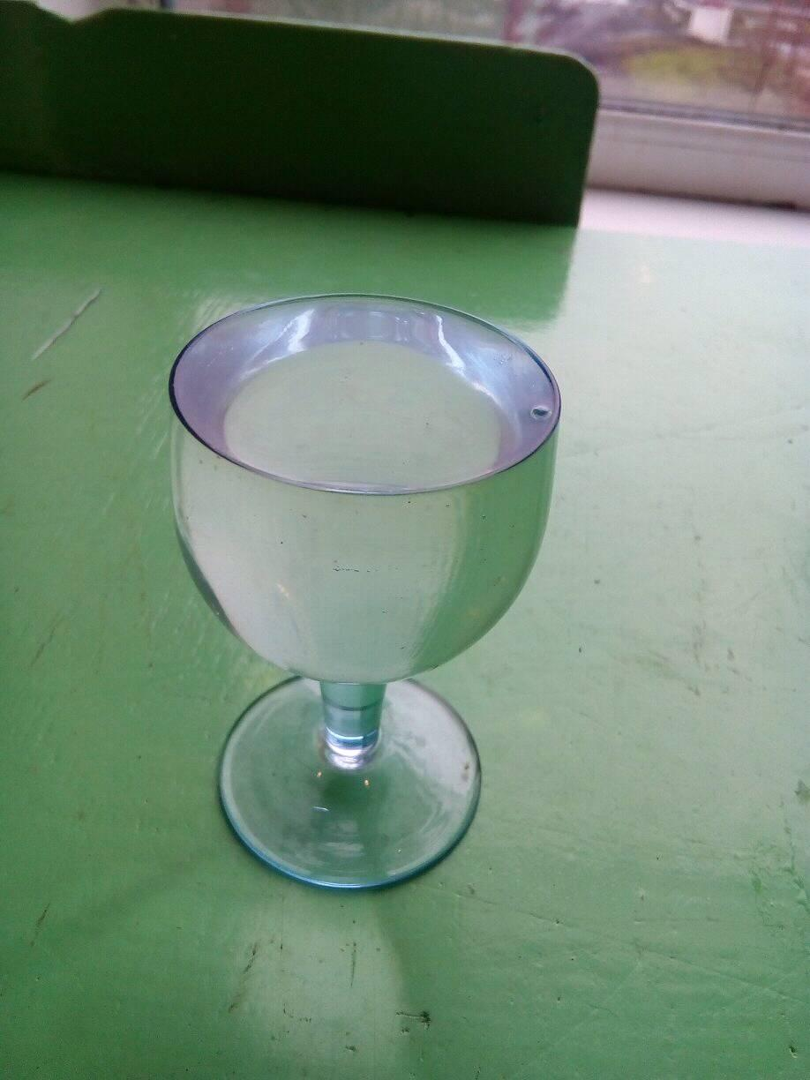
Бездонний келих
Ви налили води в бокал до країв. Він повний.
Біля бокала лежать булавки.

Slide 4
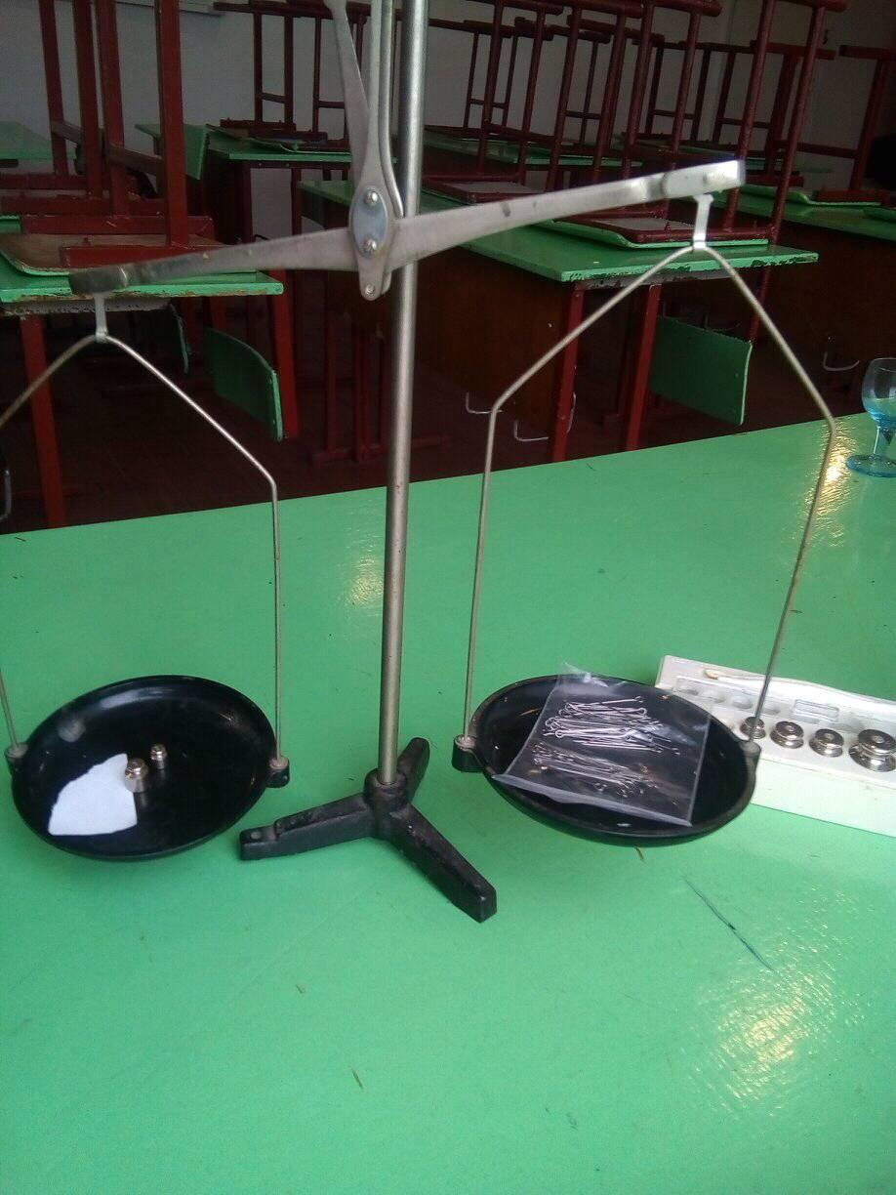
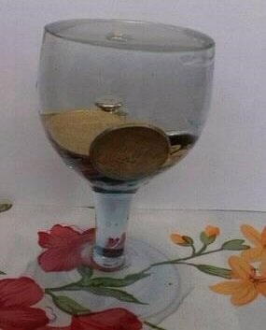
Маса 100 булавок 7 г
Може, для однієї - двох булавок іще знайдеться місце в бокалі?
А для однієї - двох монеток?
Спробуйте.

Slide 5
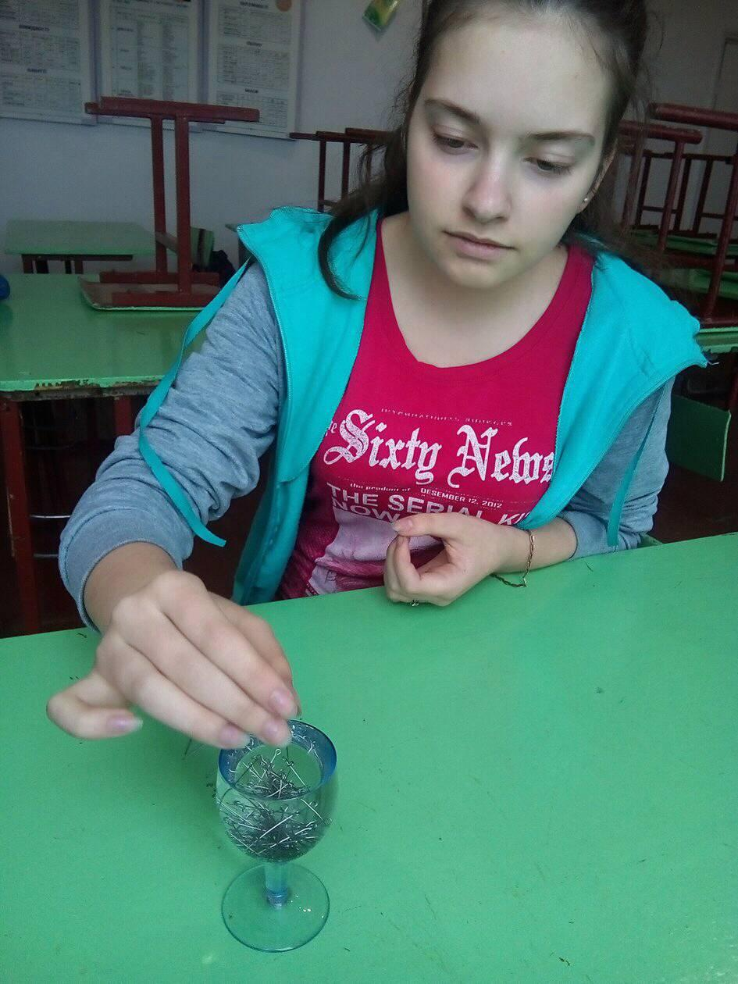
Одна, дві, три, …
Розпочніть кидати булавки і рахувати їх. Кидати потрібно обережно: погружайте остріє в воду і потім обережно випускайте булавку із руки, без товчка або тиску, щоб не розхлюпати воду. 1, 2, 3 булавки упали на дно — рівень води залишився незмінним. 10, 20, 30 булавок… Рідина не виливається. 50, 60, 70… Ціла сотня булавок лежить на дні, а вода із бокала все ще не виливається.

Slide 6
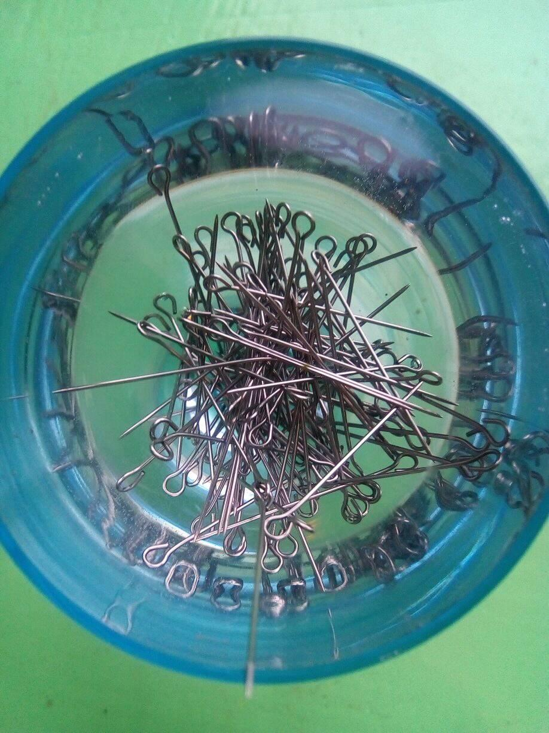
В бокалі ціла сотня булавок
Продовжуйте добавлять булавки. Сто, двісті, триста булавок уже в келиху — і ні одна капля не перелилась через край; але тепер уже видно, як поверхня води здулась над краями бокала.

Slide 7
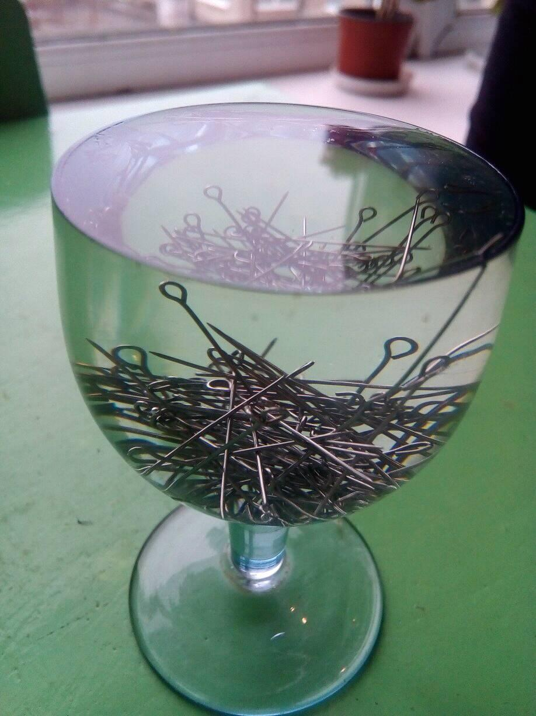
РОЗГАДКА ЯВИЩА
В цьому здутті вся розгадка незрозумілого явища. Вода мало змочує скло, якщо воно хоча б трошки змазане жиром; краї же бокала покриваються слідами жиру від дотику пальців. Не змочуючи країв, вода, що витісняється булавками із бокала, утворює випуклість. Здуття незначне, але якщо ми обчислимо об'єм однієї булавки і порівняємо його з об'ємом тієї випуклості, яка здулась над краями бокала, то переконаємось, що перший об'єм в сотні разів менший другого, і від цього в “повному” бокалі може знайтись місце ще для сотні булавок. Чим ширший посуд, тим більше булавок можемо вмістить, тому що тим більший об'єм здуття.

Slide 8
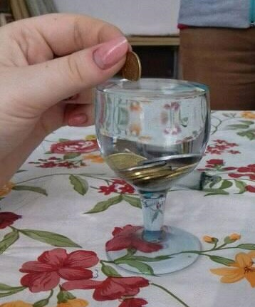
Підрахуємо…
Довжина булавки – 25 мм, товщина – 0,5 мм. Об'єм булавки V=¼πd²h (об'єм циліндра);
V = 5 мм³, разом з головкою 5,5 мм³.
Знайдемо об'єм водяного шару, над краями бокалу діаметром 5 см=50 мм. Площа такого круга 1962,5 мм², товщина води 1 мм; V =1962,5мм³, що більше об'єму булавки в 356 разів. Тобто наший келих може вмістити 356 булавок. Чим більша площа келиха, тим більше булавок вміститься і вода не буде виливатися.
Такі підрахунки можна виконати і для кількості монет, що вмістяться в келиху.

Slide 9
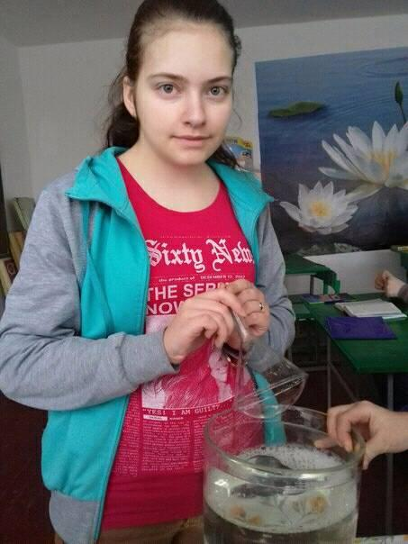
Чарівна лійка
Запитання
Як утворити мильну плівку маючи мильний водний розчин і скляну лійку?
Яку воду краще використовувати?
Які властивості має мильна вода?
Як змусити плівку рухатися вздовж лійки вгору або не рухатися?

Slide 10
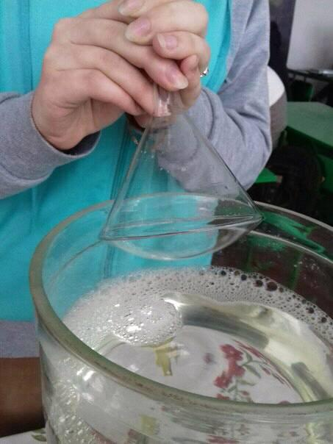
Це явище здається дуже дивним.
Мильна вода має властивість створювати тонкі плівки. Якщо опустити в мильну воду лійку, закрити пальцем вузький отвір і вийняти лійку, то широка частина лійки затягується мильною плівкою – тонким шаром рідини. Вода розтягнеться і надасть плівці форму, яку ви бачите на фото.

Slide 11
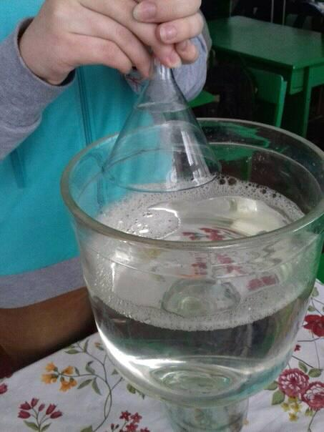
Чому плівка рухається ?
Як тільки ми відкриємо вузький отвір лійки (приберемо палець), то тонка плівка почне рухатися вгору в бік скорочення. Знову закриємо пальцем – плівка зупиниться і не буде рухатися.
Чим це можна пояснити?

Slide 12
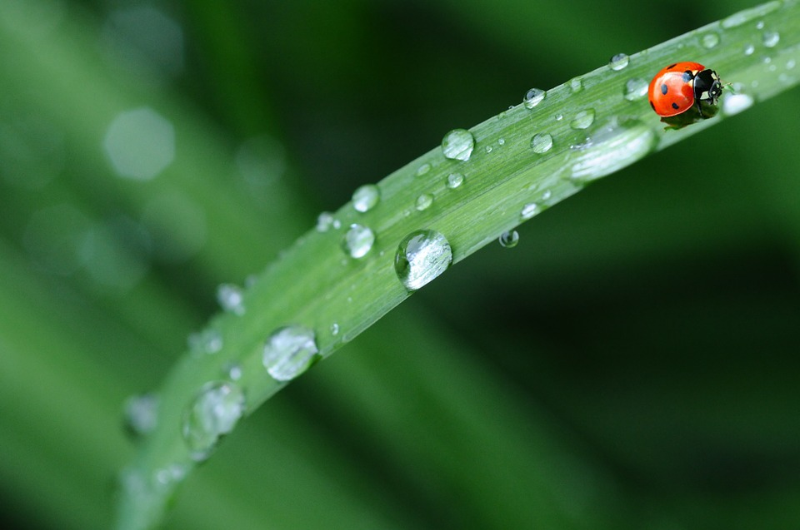
Пояснення
Усі описані явища можуть створювати враження, що поверхня рідини являє собою реальну натягнуту плівку, яку можна стягнути з рідини, мов шкірку з персика. Насправді такої натягнутої пружної плівки на поверхні рідини не існує. Будь які молекули, які опиняються на її
поверхні, знаходяться в особливих умовах порівняно з молекулами всередині рідини. І як ми бачимо, саме цим пояснюється властивості поверхневого шару.

Slide 13
Отже, сила поверхневого натягу – це сила, яка діє вздовж поверхні рідини, перпендикулярно до лінії, яка обмежує поверхню, і спрямована в бік її скорочення.
Дякую за увагу!

